Slide 1
机械波
主讲 于一

Slide 2
前言：
许多振动系统都不是孤立存在的，它们的周围常有其它物质。当某个系统
振动时，它将带动周围同它有一定联系的物体随之一起振动，于是该物体的
振动就被周围的物质传播开来，形成波动过程。即：波动是振动的传播过程。
波可分为两大类：机械波、电磁波。这两类波虽本质不同，但都有波动的
共同特征：具有一定的传播速度，都伴随着能量的传播，且都能产生反射、
折射、干涉、衍射等现象。

Slide 3

一、机械波的产生与传播
1、 产生机械波的条件
（1）、波源——是一个在一定条件下的振动系统，是波动能量的供给者。
（2）、弹性媒质—— 是一种用弹性力相互联系着的质点系，它是形成机械波、传播机械波所不可缺少的客观物质。
2、波动的形成过程
波动形成时有三个要点：
(1)、波动的传播是由近及远的（相对于波源而言），即有先后次序。
(2)、传播的是振动状态或周相，质点本身不向前运动。
(3)、波动在传播时，具有空间周期性和时间周期性。
3、机械波的类型与波速
波动按其振动方式的不同，可分为两大类：
横波——波的传播方向与质点振动方向垂直。其图象的外形特征是有突起的波峰和凹下的波谷。各质点的振动情况形成一个具有波峰和波谷的正弦或余弦波形。
纵波——波的传播方向与质点振动方向相同。其外形特征是具有稀疏和稠密的区域，即各质点的振动形成一个具有密集和稀疏相间的完整波。

Slide 4
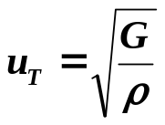
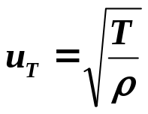
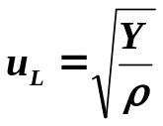
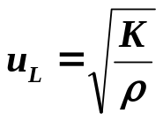
横波主要在固体中传播，因为固体能承受切向力；纵波可在固、液、气体中传播，固、液、气体均能承受压力、拉力。
（1）横波的波速
G为固体的切变模量
在无限大各向同性均匀固体中
ρ为固体密度
T 为绳子或弦线中的张力
拉紧的绳子或弦线中
（2）纵波的波速
在均匀细棒中
Y为扬氏弹性模量
在液体和气体（统称流体）中
K为流体的体积模量
上述公式表明：波速只与媒质的性质（弹性、惯性）有关，而和波源无关。

Slide 5




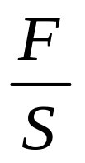
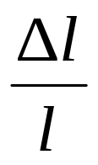
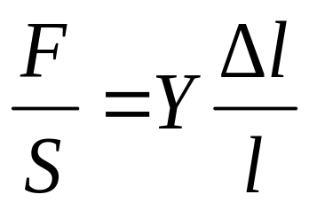
一段固体棒，当在其两端沿轴的方向加以方向相反大小相等的外力时，其长度会有变化，如图：
应力:
应变:
Y为关于长度的比例系数，它随材料不同而不同，叫杨氏模量.
实验表明：在弹性限度内，应力和应变成正比.

Slide 6
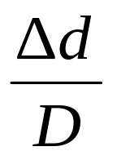

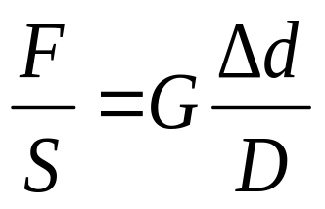

一块矩形材料，当它的两个侧面受到与侧面平行的大小相等方向相反的力作用时，形状就要发生改变，如图，这种形式的形变叫切应变.
切应力:
切应变：
在弹性限度内，切变的应力和应变成正比.
G 称作切变模量. 由材料的性质决定.

Slide 7


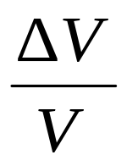
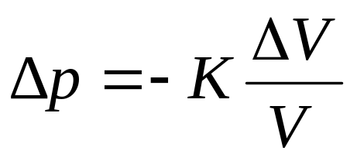
一块物质周围受到的压强改变时,其体积也会发生改变, 称体应变.
体应变：
K叫体变模量, 由物质的性质决定 .
“-”表示压强的增大总导致体积的减小.

Slide 8


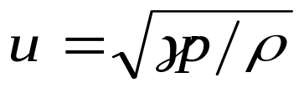
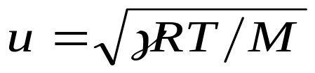


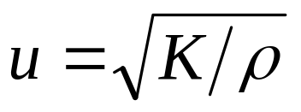
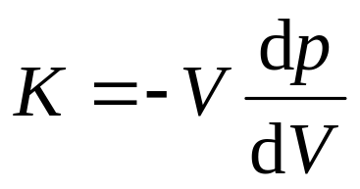
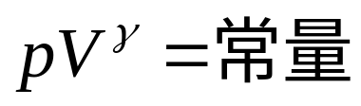
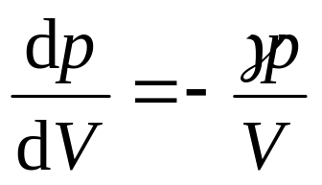
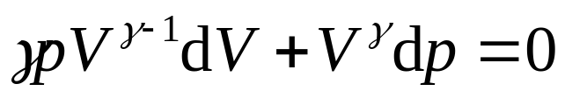
例1 假如在空气中传播时，空气的压缩与膨胀过程进行得非常迅速，以致来不及与周围交换热量，声波的传播过程可看作绝热过程.
（1）视空气为理想气体，试证声速 与压强 的关系为 ，与温度 T 的关系为 . 式中
为气体摩尔热容之比， 为密度，R 为摩尔气体常数，M 为摩尔质量.
解 （1）气体中纵波的速度

Slide 9
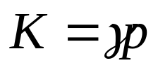
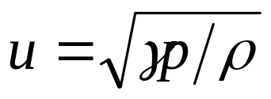
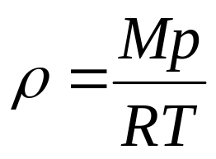
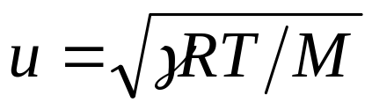
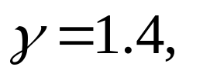
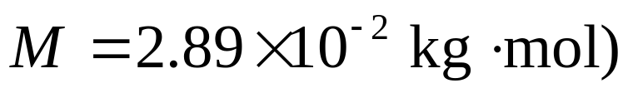
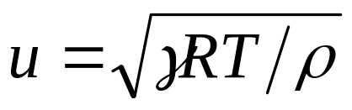
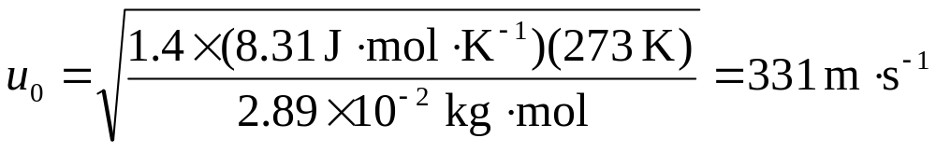
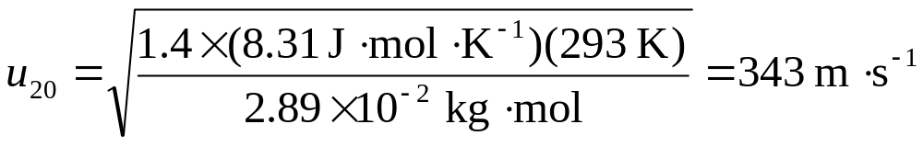
由理想气体状态方程
（2）求0 ℃和20℃ 时, 空气中的声速.（空气
解 （2）由1的结论，

Slide 10
4、波的几何描述
由于波动是振动的传播过程，这个“过程”的实现是需要时间和占据空间的。因此我们可以在某一时刻，在空间的某一位置处来考察波动。即从几何的角度来描述波。下面介绍从几何角度来描述波动的两个物理概念：
波阵面——在某一时刻振动所传播到各点的轨迹。同一波阵面上各点的周相是相同的 。
波线——沿波的传播方向的直线，即波线是波的传播方向。
随着t逐渐增加，与每一时刻相应的波阵面也在媒质中向前推进，这就是以波阵面的推进来阐述波的传播面貌。

Slide 11

波面和波线
波前
波面
*
球 面 波
波线
平 面 波

Slide 12
二、定量描述波动的三个物理量及其关系
1、波长——波动具有空间周期性和时间周期性，波长是描述空间周期性的物理
量，可从不同角度来定义。如：波长是一个完整波的长度，即同一波线上两相
邻的周相差为2π的质点之间的距离。
2、波速u——波速也称相速，即周相传播的速度。也是振动状态的传播速度。
它不等于质元的振动速度，u与媒质的性质有关。
3、周期T——周期是反映波动时间周期性的物理量，它是波传过一个波长的时
间，一般情况下，就是质点完成一次全振动的时间。

Slide 13
三、平面谐波的波动方程
当波源处在均匀的无限大各向同性的弹性介质中时，如波源作简谐振动，媒
质中各质点重复波源的振动状态，也作简谐振动，其频率与波源的频率相同，
振幅也与波源有关，这时的波动称简谐波或余弦波。平面谐波就是波阵面是平
面的简谐波。
为了用数学函数式来描述媒质中各质点的位移是怎样随各质点的平衡位置
和时间变化的，需寻找一个数学表示式来描述一个前进中的波——行波。即这
样的数学函数式可以反映弹性介质中不同质元在不同时刻的位移，这就是波动方程。
设有一平面余弦行波，在无吸收的、均匀无限大的媒质中沿x轴正向传
播，波速为u，波线是垂直于波阵面的一系列直线。

Slide 14


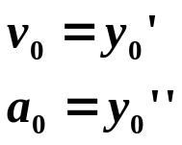
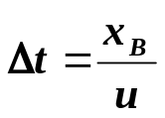
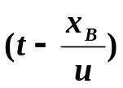
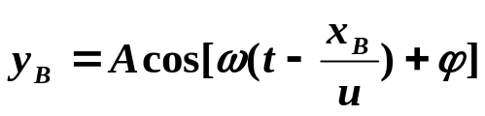
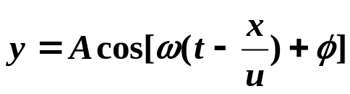
取任一波线作为x轴，来研究波动传播过程中波线上各质点的振动情况
y
每个质点的振动位移y是对它自己的平衡位置而言。
u
假定在时刻t原点处（x=0）媒质质点的振动方程为：
B
x
o
这一振动状态以u的速度沿x轴正向传播
有了振动方程，就知道o点处质点的振动状态：
设B为波线上任一点，因为振动是从0点传播到B点的，所以B点处的质点振
动将落后于0点处的质点，落后的时间为 ，这也是振动状态从0点传到B点所需要的时间。
由于波动是从左向右传播，所以，B点的振动状态是0点处质点在时刻 的振动状态。若以0点的振动方程为基准写出B点的振动方程，则有
由B点的任意性知，在波线上任一点x处的质元的振动方程为：
（1）
（1）式就是沿x轴正向传播的平面谐波的波动方程。

Slide 15
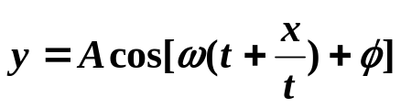
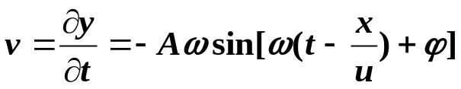

对波动方程的讨论：
1、若波沿x反向传播，则B点的振动状态先于0点,波动方程应为：
（2）
2、将波动方程两边对t求导，得x处质点在任意时刻t 的振动速度：
（3）
注意：v不等于波速u ，由于各质元是重复波源的振动状态，所以质元的振动速度v与波源有关。而波速u与弹性介质的性质有关。
3、波动方程的物理意义
1）、波动方程中有两个自变量（x,t），当x=c时，即考虑波线上某一给定点x处的质点，波动方程变为 ,此时波动方程表示x处的质点在不同时刻的位移，即表示这个质点作谐振动的情形。
y
波动在传播过程中，波线上各质元都在各自的平衡位置附近作简谐振动，这一点体现了波动的时间周期性。
t

Slide 16


2)、当t=c,即在某给定时刻统观波线上所有质点，此时各质点的位移是不同的。
波动方程变为 ,相当于某一时刻给波线上各质点拍照，此时各个x处质点的
振动状态（ ）是不一样的。
y
x
沿波线方向，总有一些质点的状态是相同的，这一点体现了波动的空间周期性。
3）、若都在变化，波动方程就表示波线上各个不同的质点在不同时刻的位移或
波动方程中包括了不同时刻的波形，亦即反映了波形的传播。
y
u
x

Slide 17


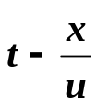
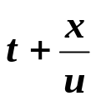
4、 （1）式的适用范围：对（1）式这样的波动方程 ,一般
假定波源在无限远处，如波源在x=-10米处，（1）式只适用于 米的区
域；如波源在x=0处，（1）式只适用于 的区域。
5、写波动方程的步骤：
（1）根据题意建立坐标系，写出坐标原点的振动方程。
（2）根据题目给出的波的传播方向，以坐标原点的振动方程为基准，写出波动方
程。（u与x同向,为 ;u与x反向，为 ）
（3）如要求波线上任一点的振动方程，只需将该点的x值代入波动方程即可。

Slide 18

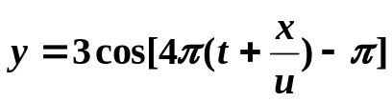
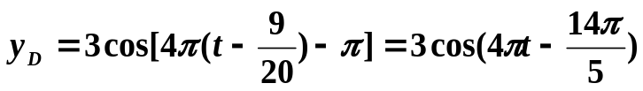
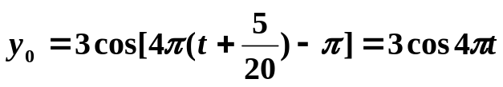
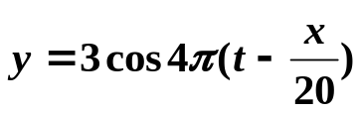
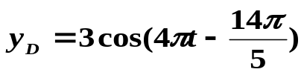
例1、一平面谐波在介质中以速度u=20m/s自左向右传播，已知传播路径上的某点A的振动方程为 （SI）,另一点D在A点右方9米处,求：
（1）若取x轴方向向左，并以A为坐标原点（见图（1））,试写出波动方程，并求D点的振动方程。
（2）若取x轴方向向右，以A点左方5米处的O点为x轴原点（见图（2）），再写出波动方程，并求D点的振动方程。
y
y
u
u
x
x
o
A
D
A
D
图（1）
图（2）
解（1）：以A为坐标原点的波动方程为: , 将x=-9代入波动方程。即得D点的振动方程：
(2)：由于波沿x正向传播，o点的振动应先于A点（即是A点在t+5/20的状态），所以，o点的振动方程：
再以o点的振动方程为基准，写出波动方程：
将x=14代入波动方程得D点的振动方程：

Slide 19




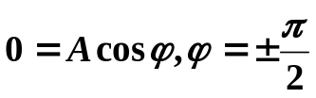



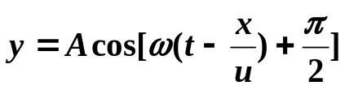
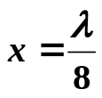
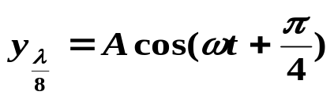
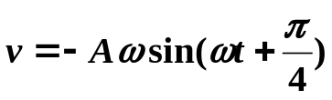
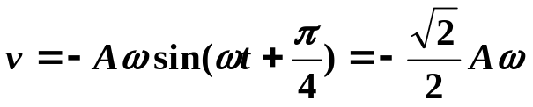
例2、一平面简谐波沿x轴正向传播，其振幅和圆频率分别为 ，波速为u，设
时的波形曲线如图，（1）写出此波的波动方程；（2）求距0点 处质点的振动方程；（3）求该质点在 时的振动速度。
y
u
解：t=0时，0点处质点 ， 。又因为 ， ，原点处质点的振动方程：
o
x
将 代入波动方程得该处质点的振动方程：
将波动方程对时间t求导有： ，将t=0代入得:

Slide 20

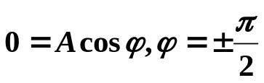

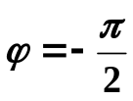
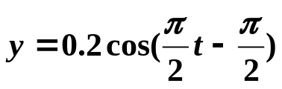
例3、图为一平面谐波在时刻t=2时刻的波形图，波的振幅为0.2m，周期为4s，求图中P点处质点的振动方程。
u
y
p
解：周期T＝4，这就意味着波形向x正向传播了T/2，所以当t=0时的图形为：
x
o
u
当t=0时， ，
y
p
x
又因为 ，所以
o
代入振动方程有：

Slide 21







四、 波动能量
当弹性波传播到媒质中的某处时，该处原来不动的质点开始振动，因而具有动能（能量的供给者是波源），同时该处的媒质也将产生形变，因而也具有势能。可证明（教材132页）：如在媒质中取一质量元，当波动传到它时，它所具有的动能和势能为：
（4）
媒质体积元总机械能为：
（5）
讨论：
1）、（4）式表明行波传播过程中，介质元的 与 随周相 作周期性变化，量值不仅相等且是同相的。即同时达到最大值和最小值。
在平衡位置处：
在最大位移处：
这一点与谐振动系统情况完全不一样，在振动系统中，动能与势能互相转换，系统的机械能守恒。为什么弹性介质中任一质元的机械能不守恒呢？

Slide 22




这是因为波动传播时，媒质由近及远地一层接着一层地振动，能量是逐层传播出去的。这是波动的一个重要特征。媒质中任一质元都在不断地接受能量和放出能量，即先吞后吐。这就是波动传播能量的机构。这也是波动与振动的区别：波动传播能量，质元机械能不守恒，振动系统不传播能量，机械能守恒。
2）、（5）式表明，当x=c时，该体积元的总机械能随时间t在0和最大值之间周期性地变化着。而对某一给定时刻t=c，各体积元的总能量又是随x作周期性变化的。这一点体现了波动具有时间周期性和空间周期性。
3)、媒质中单位体积的波动能量称为波的能量密度，用 表示：
波的能量是随t而变化的，通常取其在一个周期内的平均值 （因为正弦的平方在一个周期内的平均值为1/2）， 称为波的平均能量密度：

Slide 23






4)、波的能量传播特征是用能流密度 来表征的：
是指单位时间内通过垂直于波传播方向的单位面积的平均能量。 的方向就是波速的方向，它反映了波的强弱，有时也称为波强。
u
设介质中的平均能流密度为 ，在单位时间里通过S面的能量为 ，所以：
S
u
在SI单位制中， 的单位是

Slide 24



5)、波动在介质中传播时，有一部分波动能量会被介质吸收，因此，波的机械能量会不断减少，即波强逐渐减弱，这种现象称为波的吸收。
dx
设A为x处波的振幅，A。为原点处波的振幅，实验表明：
A
A-dA
x
o
x
上式中α为介质的吸收系数，它由介质的性质决定。
由于波强 与振幅A的平方成正比，所以，

Slide 25
例4、当一平面简谐波在弹性媒质中传播时，下述各结论哪个是正确的？
（A）媒质质元的振动动能增大时，其弹性势能减小，总机械能守恒。
（B）媒质质元的振动动能和弹性势能都作周期性变化，但两者的位相不相同。
（C）媒质质元的振动动能和弹性势能的位相在任一时刻都相同，但两者的数值不相等。
（D）媒质质元在其平衡位置处弹性势能最大。
答案：（D）

Slide 26
五、波的衍射
波在各向同性媒质中传播时，波前和波阵面的形状不变，波线也为垂直于波阵面的直线。可是当波在传播过程中遇到障碍物时或当波从一种媒质传播到另一种媒质时，波阵面的形状将发生改变，波的传播方向也将发生改变。
1、惠更斯原理
媒质中，波动传到的各点，都可看作是发射子波的波源，在其后的任一时刻，这些子波的包迹就决定新的波阵面。
惠更斯原理对任何波动过程（包括光波）都是适用的，无论波动经过的媒质是均匀的还是非均匀的，只要知道某一时刻的波阵面，就可用几何的方法决定次一时刻的波阵面。
障碍物上的小孔成为新的波源
平面波
球面波

Slide 27
2、波的衍射现象
当波遇到障碍物时，如果障碍物的线度可以与机械波的波长相比拟，波动将会绕过障碍物而改变其传播方向。这种现象叫波的衍射（或绕射）。衍射现象是否出现取决于障碍物线度与波长值的比例。
例如：波阵面为直线的水面波前进时，遇到平行于波阵面的障碍物AB，AB上有一缝，宽度为d
    1）、当d>>ג，波动经过缝后，波阵面的宽度几乎与缝的宽度相等，波阵面的两端几乎没有边缘弯曲部分，仍为直线。
    2）当d稍大于ג，波动经缝后除与缝的宽度相等部分的波阵面仍为直线外，两端有弯曲形的波阵面，这意味着水面波能够绕过缝的边缘前进。
    3)当d< ג 时，经过缝后的波阵面是圆形的，缝越小，ג越长，则衍射现象越明显。
A
B

Slide 28


六、波的干涉
当几个波在媒质中的某点相遇时，该点的振动位移必然是各个波单独存在时在该点引起的振动位移的矢量和。这如同一个质点参与几个运动其质点的位移必是各分运动位移之和一样，这叫做波的迭加原理。它实际上是运动的迭加原理的一个特例。
振幅、频率、周相等都不相同的几个波在某点迭加时，情形是很复杂的。由两个频率相同、振动方向相同、周相相同或周相差恒定的波的迭加是一种最简单、最基本、最重要的情形。当它们在空间相遇时，在空间某些点处，振动始终加强,而在另一些点处，振动始终减弱或完全抵消。这就是干涉现象。产生干涉现象的波称为相干波。
下面讨论当两个满足干涉条件的平面谐波相遇时产生的干涉情况：
设为两个相干波源，其振动方程分别为：
ω无下标表示同频率，位移y意味振动方向相同，周相差 , 所以，满足相干条件。

Slide 29






由于波速u只与介质有关，故两波的波速应相等。沿波线x（x’)轴传播时，两波的波动方程为：
S1
p
x’
两波在空间任一点P相遇时（设 ），P处质点的振动位移应为两波单独存在时在p点引起的振动位移之和：
S2
x
这是两个同方向、同频率的简谐振动的叠加，其振幅和初相分别为：
（6）
（7）
由（6）式，两波相遇点的合振动振幅A与波程差 有关 。
P点的波强正比于振幅的平方，所以（6）式可写成：
(8)

Slide 30





1、对干涉情况的分析:
（1）当 时，即两波在P点的位相相
同，此时： ，满足这一条件的空间各点的合振幅最大，波的强度
也最大，如声波，表现为声音最响。如为光波，那一点最亮。这种情况叫干涉相长。
（2）当 时，即两波在P点的位相相
反，此时： ，满足这一条件的空间各点的合振幅最小，波的强度也最小。
如声波，表现为声音最弱。如为光波，那一点最暗。此种情况称为干涉相消。
（3）当不满足以上两条件时，空间各点的合振幅介于最大与最小之间。即：

Slide 31





2、若两相干波源为同位相波源：
当两波源的位相相等，即 ，上述条件可简化为：
即波程差： ，k的取值同上，干涉相长；
若 ，即波程差 ： ，k取值同
上，干涉相消。
注意：若两相干波源位相不同，必须用位相差判断干涉结果，若为同位相波源，才可以用波程差判断干涉结果。

Slide 32

例题1：两相干波源相距为5米，其振幅相等，频率都是100HZ,位相差为π，发射波在媒质中的传播速度为400米/秒，试以连线为坐标轴，以连线中点为原点，求间因干涉而静止的各点的坐标。
解：任选一点A，其坐标为x,两波源到A点的位相差应满足干涉相消的条件：
S1
o
S2
x
2.5m
2.5m

Slide 33




例题1：两相干波源相距为5米，其振幅相等，频率都是100HZ,位相差为π，发射波在媒质中的传播速度为400米/秒，试以连线为坐标轴，以连线中点为原点，求间因干涉而静止的各点的坐标。
解：任选一点A，其坐标为x,两波源到A点的位相差应满足干涉相消的条件：
S1
o
S2
x
2.5m
2.5m
解得： ，当k取
可得：

Slide 34

3、驻波
驻波是一种干涉现象，反射波和入射波为两个振幅相同的相干波。它们在同一直线上，沿相反方向传播，迭加后成为驻波的。驻波的形成有什么特点呢？
设有振幅相同的两相干波，沿相反方向传播，设在t=0时，两波相重合。现分别用 表示两波在波线上引起的各质点偏离自己平衡位置的位移
u
u
y1
y1
u
y1
x
x
x
t=0时
t=T/4
u
t=T/2
u
y2
u
y2
y2
x
x
x
y
y
y
x
x
x
波线上各点的振动位移最大
波线上各点位移为0
波线上各点的振动位移最大

Slide 35
u
u
y1
y1
x
x
t=3T/4
u
t=T时
u
y2
y2
x
x
y
y
x
x
波线上各点位移为0
波线上各点的振动位移最大
由振幅相等相向而行的上述两波迭加成的波，使直线上某些点始终静止不动（如黑点），这些点叫波节；另一些点的振幅具有最大值（如红点），等于每个波的振幅的两倍，这些点叫波腹。其他各点的振幅在0与最大值之间。结果使直线上各点作分段振动。而驻波是由波腹和波节相间组成的波。且两相邻波腹和波节间的距离是半个波长

Slide 36

对驻波的讨论：
（1）在每一分段中，波线上各点振动的周相完全相同，只是振幅不一样。即同一分段波线上各点作振幅不同的同位相振动。而两相邻分段的周相相反。
（2）在分段振动中，各个分段各自独立地振动，没有什么“跑动”的波形，也没有什么能量传播，故称为驻波。
（3） 波线上各点处的振幅随位置而作余弦式变化。

Slide 37





用平面谐波的波动方程讨论驻波：
为了方便起见，设在坐标原点，入射波与反射波的初位相相同且为0，它们的波动方程可分别写成：
x
界面
两波合成后，有 :
(9)
对（9）式的讨论：
1)、当x值给定时，即考察平衡位置位于坐标x处的质点，由后一时间因子知，质点是作谐振动。统观波线上所有质点，它们都在作同周期的谐振动，但随与原点的距离x的不同，各点有不同的振幅：

Slide 38











2)、在波节处； 即 ，解得 ，
波线上 波节的坐标为 ： ；
在波腹处： ，即 ，解得： ， k取值同上， 波线上波
腹点的坐标为： 。
3）、质点振动的周相决定于 的正负，凡是使 为正的各x
处的周相都相同，凡是使 为负的各x处的周相也都相同。

Slide 39



4、简介半波损失
当机械波从两种介质界面处发射时，在界面处有时形成波节，有时形成波腹，理论和实验都表明：这一切取决于界面两边介质的相对波阻。
界面
波阻（波的阻抗）是指介质的密度 与波速u之乘积，相对波阻大的介质为波密介质，相对波阻小的介质为波疏介质。实验表明：波从波疏介质入射而从波密介质上反射时，界面处形成波节；波从波密介质入射而从波疏介质上反射时，界面处形成波腹。
形成波节表明在界面处入射波与反射波的位相始终相反，即在界面处入射波和反射波的位相存在的位相差，这一现象称为半波损失。对机械波必须是正入射。
如在界面上形成波腹，则表明在界面处入射波和反射波的位相始终相同，这时反射波没有半波损失。

